Slide 1
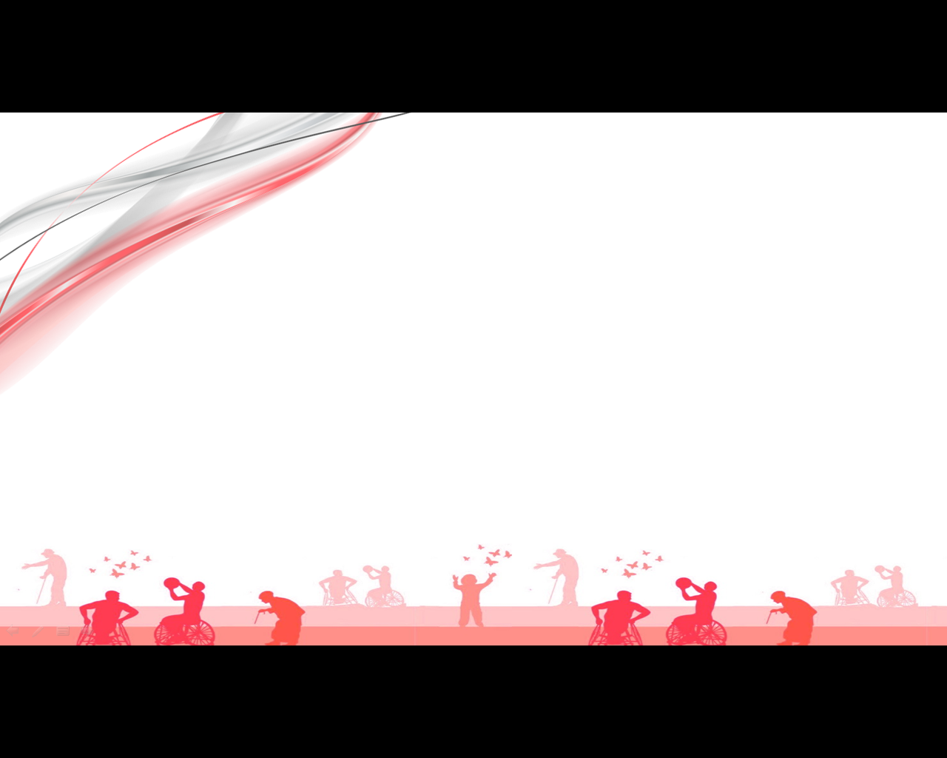
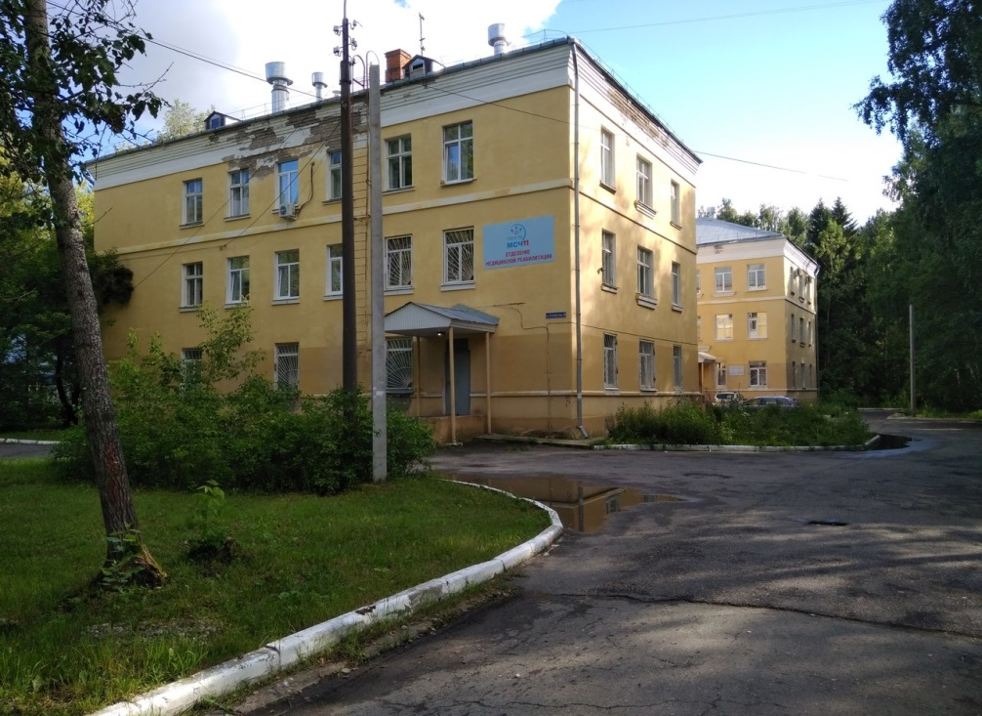
Отделение медицинской реабилитации
ГБУЗ ПК «ГКБ им. С.Н. Гринберга»

Slide 2
Местонахождение
Мы находимся по адресу:
г. Пермь, ул. Генерала Панфилова, д. 20
Доехать до нас можно на автобусе: 20, 205; маршрутном такси: 539, 7т, 8т.
До остановки "Профилакторий" Далее пешком 1 минуту.

Slide 3
Наш коллектив
Заведующий отделением – Тыричев Сергей Васильевич
В отделении работают:
Врачи-неврологи
Психологи
Логопеды
Инструкторы ЛФК
Массажисты
Медицинские сестры по физиотерапии

Slide 4
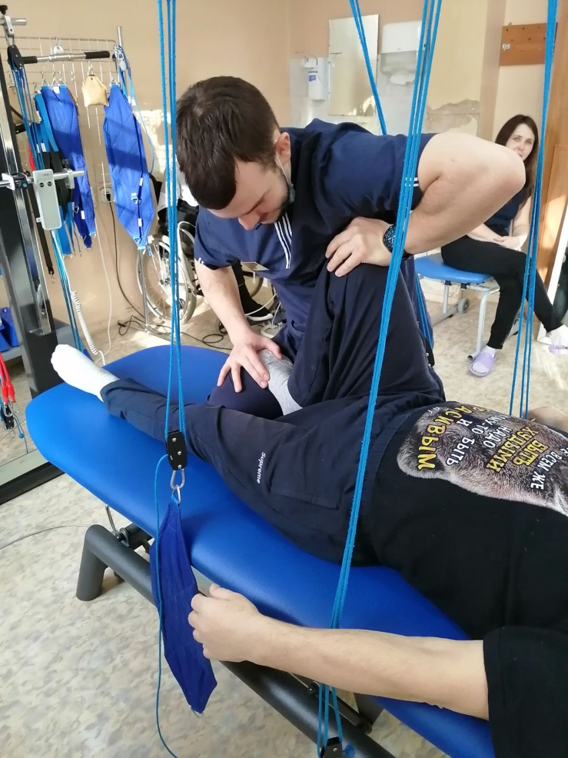
Основные показания для лечения пациентов в отделении медицинской реабилитации.
В отделение принимаются пациенты, нуждающиеся в восстановительном лечении:
с двигательными и речевыми нарушениями в результате операций на головном мозгу по поводу сосудистых заболеваний и ушибов головного мозга, последствий острых нарушений мозгового кровообращения и др.;
с последствиями позвоночно-спинномозговой травмы с повреждением спинного мозга или спинномозговых нервов;
с последствиями травмы позвоночника без нарушения функции спинного мозга;
с последствиями травм и операций на периферических нервах и сплетениях (невралгия, каузалгия);
с последствиями черепно-мозговой травмы;
при остеохондрозе позвоночника, после перенесенных операций по поводу дегенеративных изменений позвоночного столба;
с последствиями операций по поводу опухолей, абсцессов позвоночника, спинного мозга и головного мозга.

Slide 5
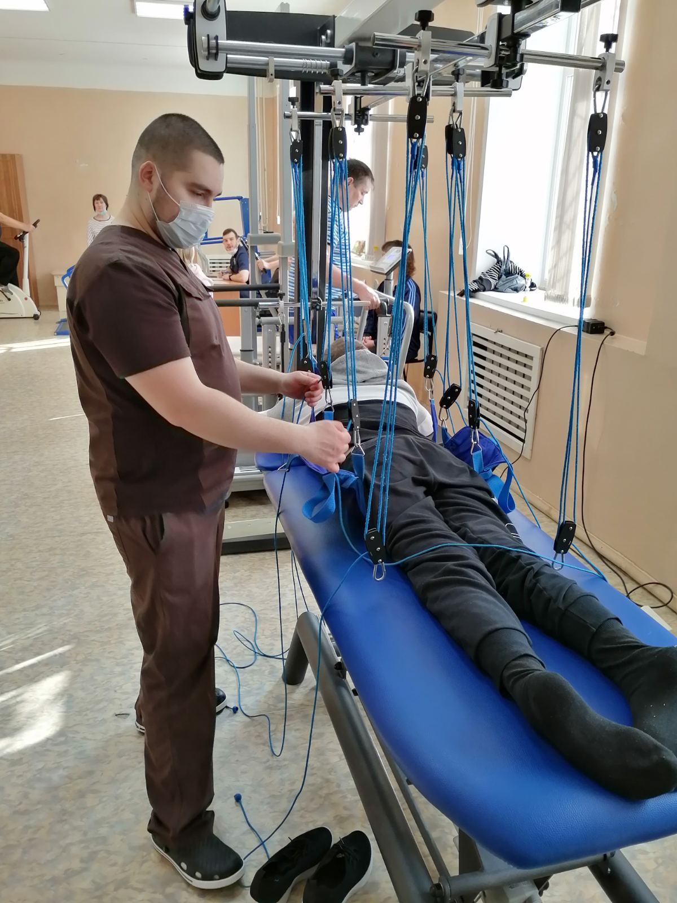
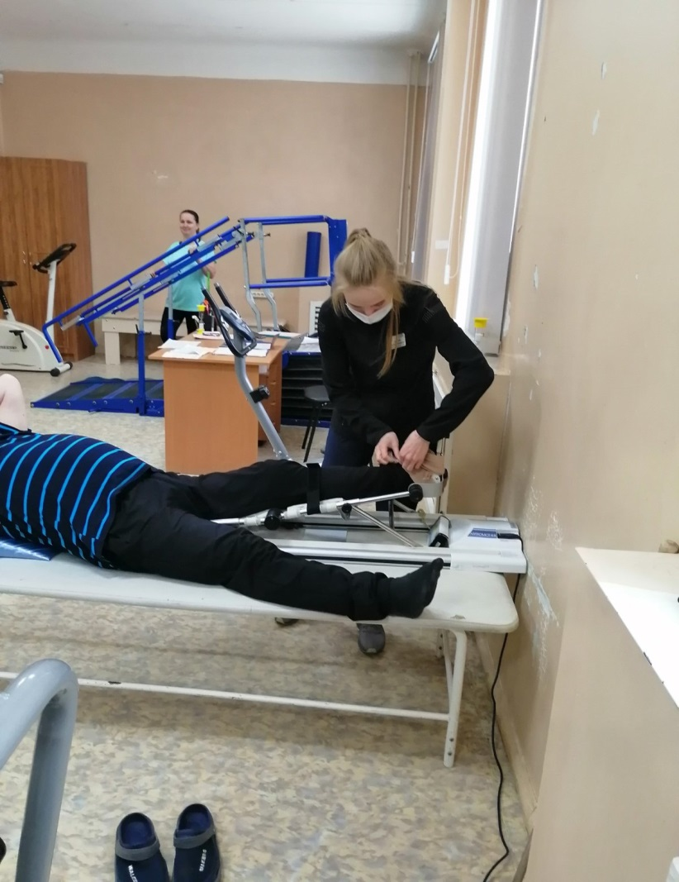
Занятия на тренажерах
Механотерапия: занятие на силовых тренажерах, на устройстве непрерывного пассивного движения для разработки суставов, на тренажерах для разработки мелкой моторики рук.

Slide 6
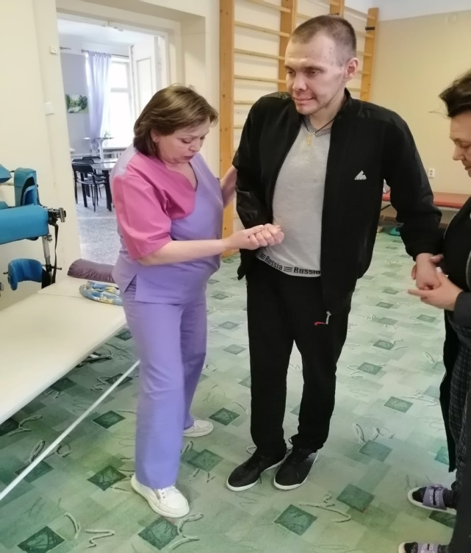
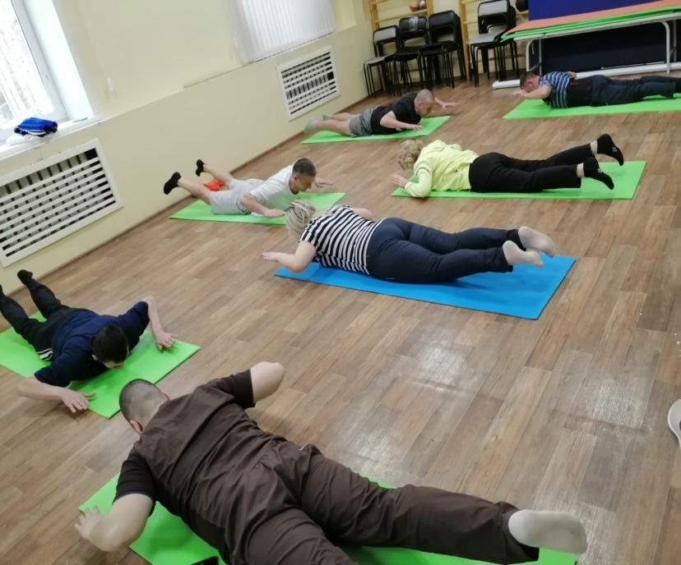
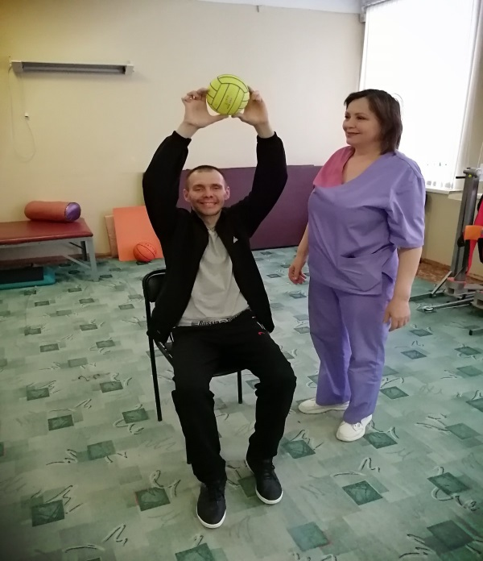
Зал лечебной физкультуры
Лечебная физкультура по малогрупповой и индивидуальной методике.

Slide 7
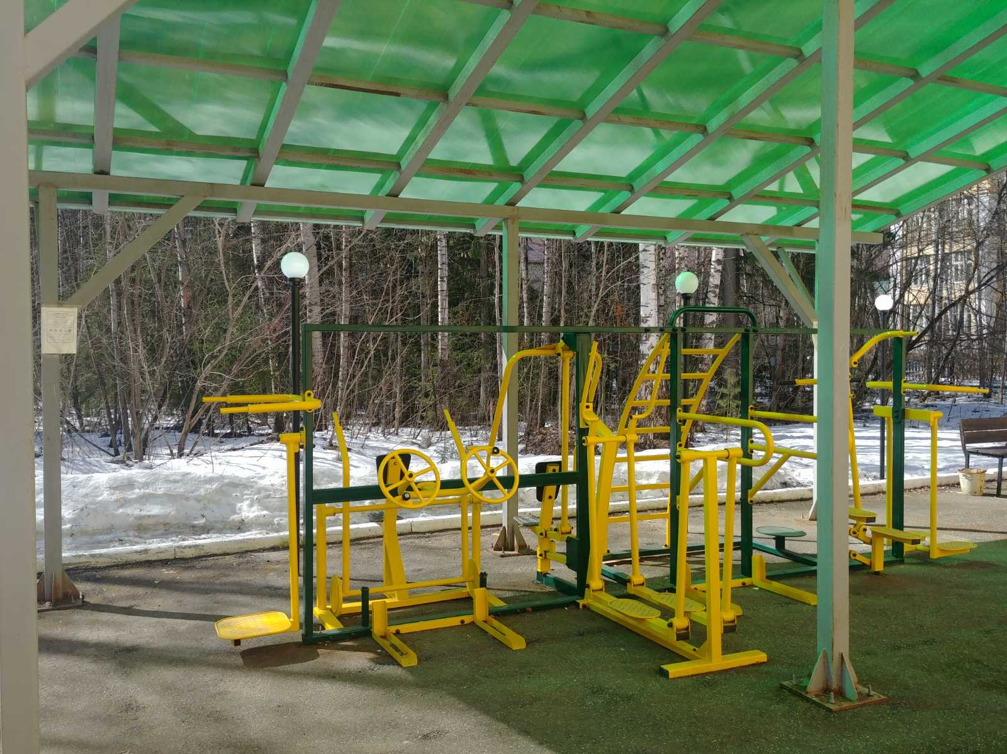
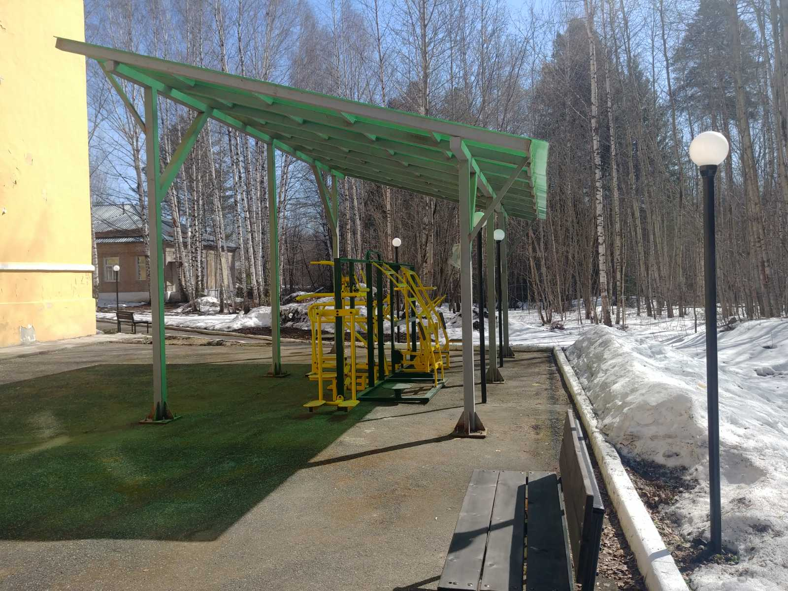
Уличные тренажеры
В теплое время года занятия проводятся на свежем воздухе.

Slide 8
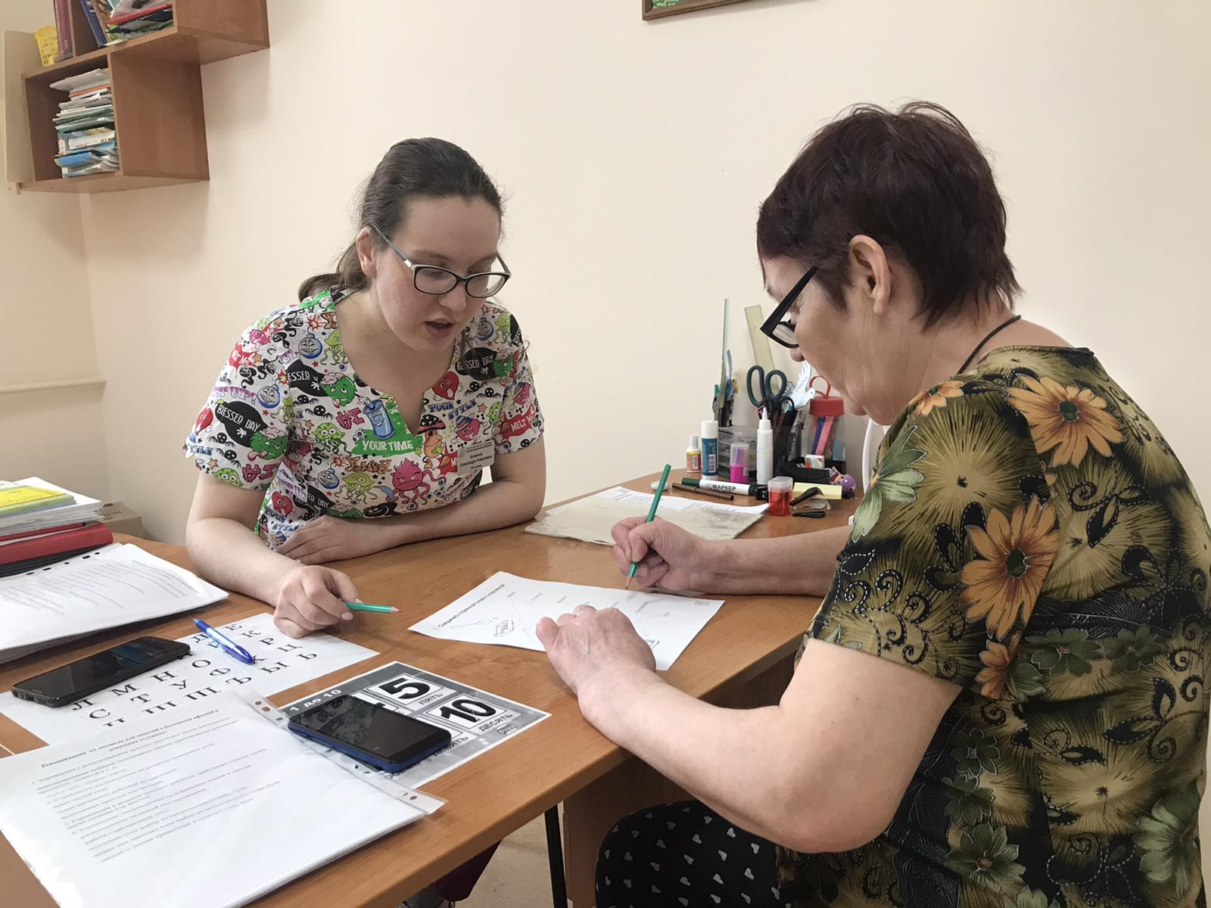
Занятия с логопедом
Речь – важнейшая составляющая существования человека в социуме.
Речевая реабилитация при инсульте подразумевает:
Восстановление простейших речевых конструкций.
Работу над пониманием ситуативной речи.
Работу по глобальному чтению — не складывать аналитико-синтетические слоги, а читать сразу слова целиком, составлять предложения и фразы.
Восстановление возможности понимания смысловых искажений.

Slide 9
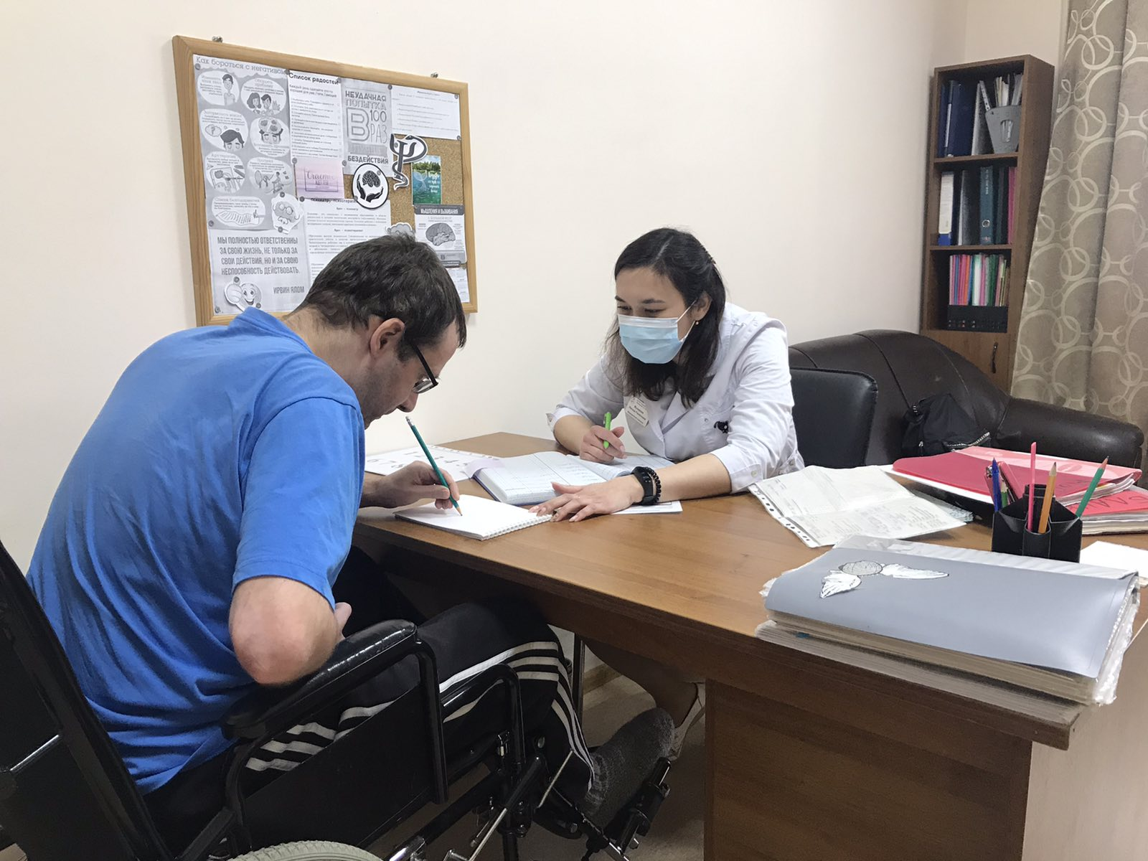
Занятия с психологом
У пациентов, перенесших инсульт, нередко развиваются психоэмоциональные расстройства. Пальма первенства принадлежит депрессии, тревожности, астении, апатии, аспонтанности, негативизму. Реже фиксируется эйфория и благодушие.
Постинсультные психоэмоциональные расстройства вызывают снижение эффективности лечения и реабилитационных мероприятий, отдаляя перспективу возвратиться в естественную социальную среду. Развитие нарушений психической сферы угнетающе действует на больных и их опекунов, значительно снижает их качество жизни.
Процесс психологической реабилитации направлен на возможно полное и раннее возвращение больного к труду и полноценной жизни, преодоление психоэмоциональных последствий болезни.

Slide 10
Второй этап реабилитации
В отделении проводятся следующие методы лечения:
Электротерапия: э. п. УВЧ, электрофорез лекарственных средств, диадинамические токи, электромиостимуляция.
Светолечение: лазерное излучение, неселективная хромотерапия, УФО.
Воздействие ультразвуком.
Магнитотерапия.
Нейроадаптивная стимуляция.
Теплолечение: озокерит, парафин.
Грязелечение.
Гирудотерапия.
Массажи: классический, подводный душ-массаж, механический (ЭПС), циркулярный душ-массаж, восходящий душ-массаж.
Лечебные ванны с микроэлементами.
Рефлексотерапия.
Мануальная терапия.
Медикаментозная терапия.
Водолечение:вихревые и арома-ванны.

